Slide 1



音乐及语音实现灯光的颜色及亮度控制
姓 名
沈宝印 庞宏俐
任课 老 师
潘泉 梁彦 杨峰

Slide 2

目录
1
方案背景介绍
2
目标功能
3
功能实现及代码
4
方案前景及改进之处
5
经费账单、进度安排及分工

Slide 3
1
方案背景介绍
随着物联网和智能化的发展，人们开始追求更智能，更便捷的生活方式，而智能家居的出现带给人们更好的生活体验。因此，我们打算开发一款智能灯光为人们带来跟好的生活体验。

Slide 4
2
目标功能介绍
本方案中通过Arduino为平台进行编程来实现智能灯光的功能，一共分为两个模式：
语音控制模式：智能语音控制灯光。
音乐控制模式：通过音乐控制灯光的亮度和颜色。
附加：时间及空气温度显示；
通过红外遥控控制灯光。

Slide 5

语音控制模式
1、通过语音控制灯的亮灭及亮度、颜色
语音“开灯”---灯亮
语音“关灯”---灯灭
语音“亮”---亮度增加
语音“暗”---亮度降低
语音“红色”------红色灯
语音“蓝色”------蓝色灯
语音 “绿色”---绿色灯
语音“音乐”---进入音乐模式
语音“退出\停”---退出音乐模式
语音识别模块A
信息融合
通过算法匹配响应的指令
图一

Slide 6
语音控制模式-音乐模式
声源
2、led灯跟随音乐声的大小改变颜色及亮度
播放一首音乐，led灯会随着音乐的音量的大小来改变亮度和颜色。
声音传感器
控制颜色
控制亮度
信息融合
控制LED灯的颜色和亮度
图二

Slide 7
红外控制模式
3、通过红外遥控灯的亮灭及亮度、颜色，以弥补语音识别失败的情况
0---灯灭
1---第一级亮度
2---第二级亮度
3---第三级亮度
4---第四级亮度
开始暂停键---进入和退出音乐模式
6、7、8---红、绿、蓝灯光
9---恢复
遥控器
红外接受模块
信息融合
通过算法匹配响应的指令
图三

Slide 8
时钟及温湿度显示
4、通过LCD屏显示时间以及当前空气的温度，提供更多功能，满足家居生活的更多需求。
DS1302--提供时间
温度传感器—提供温度

Slide 9
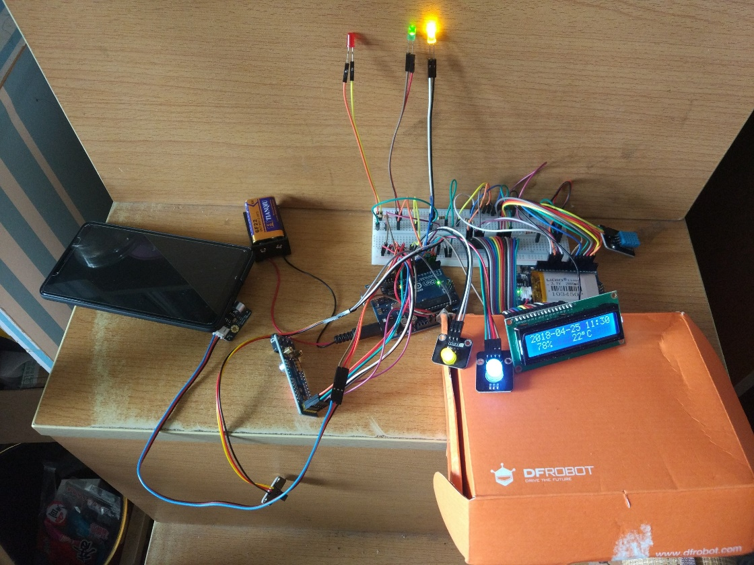
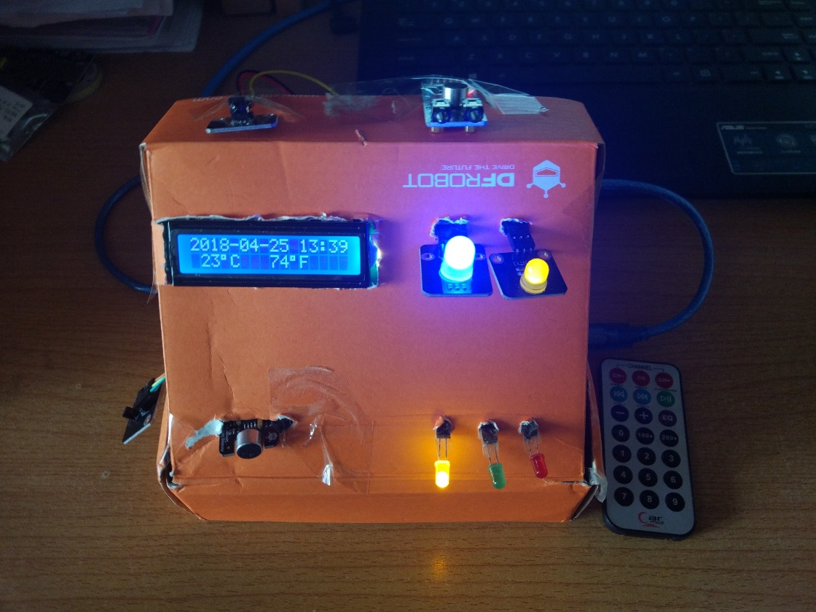
3
功能实现及代码
1、实物图

Slide 10
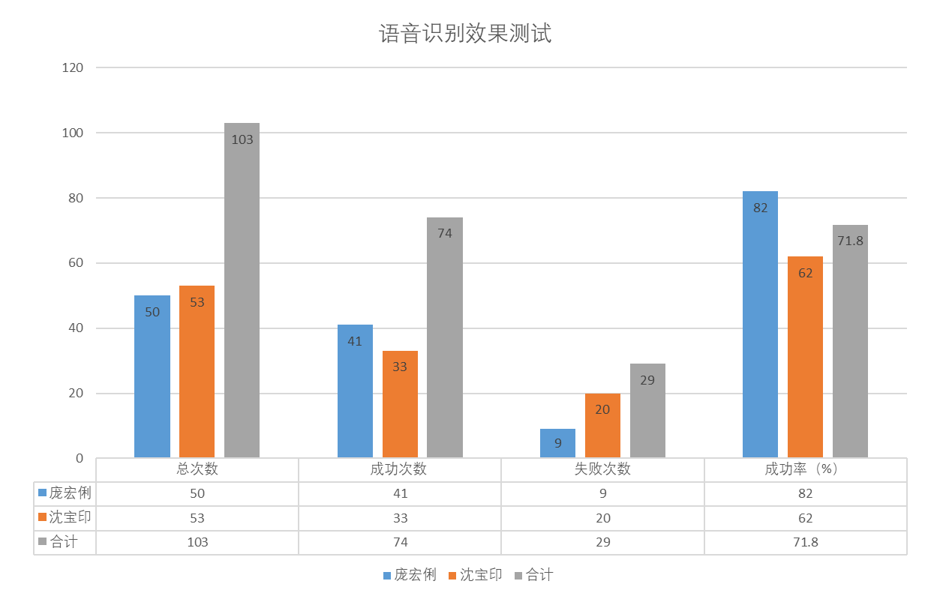
3
功能实现及代码
2、语音识别效果测试
图表一

Slide 11
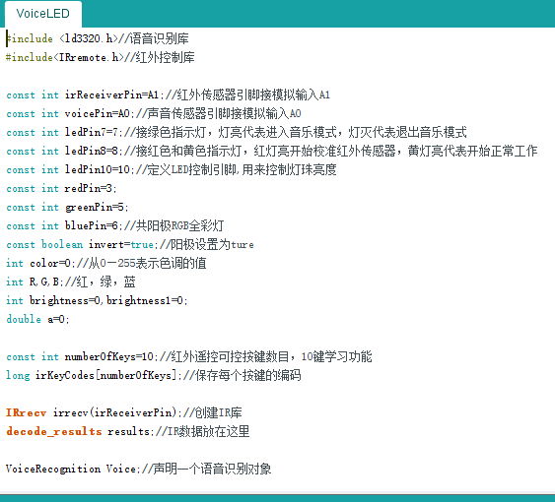
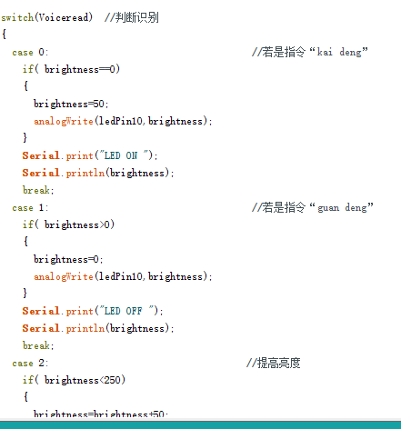
3
功能实现及代码
3、语音控制及红外控制代码
图五
图六

Slide 12
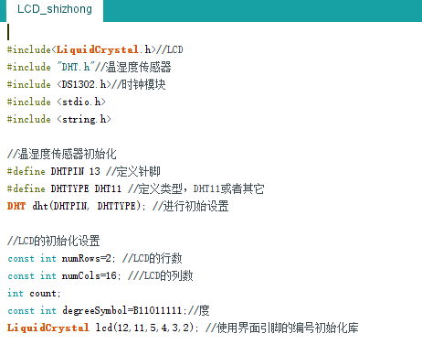
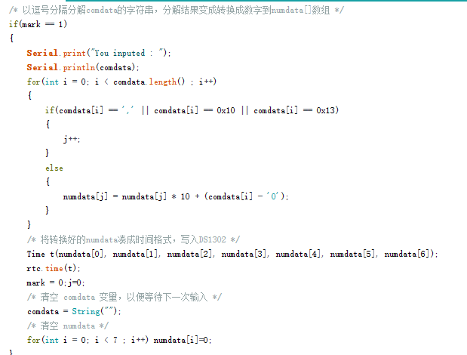
3
功能实现及代码
4、LCD显示时间及温度
图七
图八

Slide 13
4
方案的前景及改进之处
1、前景
根据开发的智能灯光的功能，实物可以用于家庭和歌厅等多种环境，基本实现了智能语音控制灯光，来获得更好的家庭体验和舒适感；利用音乐控制灯光的亮度及颜色，可以更好的实现色彩的渲染，为歌厅打造更好的色彩环境

Slide 14
4
方案的前景及改进之处
2、改进
本次实验成果基本实现了目标功能，完成了语音控制以及音乐控制。但是在语音智能控制方面，语音识别模块对于声音的灵敏度和识别的准确性还存在很大的改进空间，可以尝试循环神经网络改进算法。音乐控制模式可以加入更多的色彩变换形式，尝试跟随声音频率改变颜色。

Slide 15
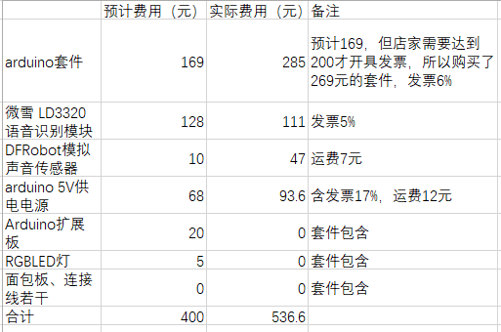
5
经费账单、进度安排及分工
图九

Slide 16




5
经费账单、进度安排及分工
第三周
第四周
第一周
第二周
购买器件、收集资料等准备工作
具体编程、硬件功能实现
测试优化，改进方案
总结优缺点，撰写最终的项目报告

Slide 17
5
经费账单、进度安排及分工
通过语音控制灯的亮灭及亮度、颜色的编程
通过红外控制灯的亮灭及亮度、颜色的编程
沈宝印
1、编程
通过音乐控制led灯的颜色及亮度的编程
LCD屏显示时间及温湿度
庞宏俐
2、硬件连接
沈宝印、庞宏俐
3、最终报告撰写
沈宝印、庞宏俐

Slide 18

谢谢您的聆听

